Slide 1
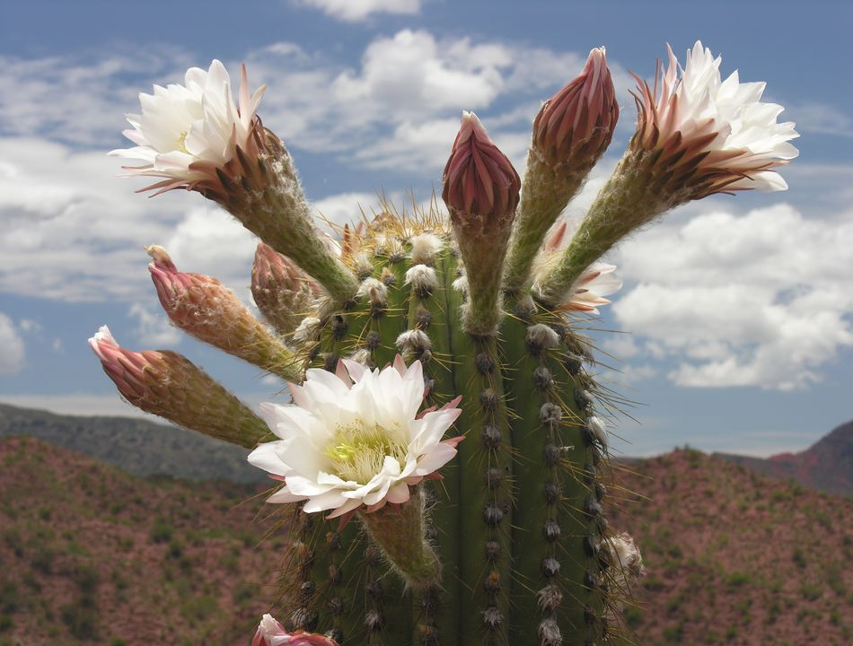
Pf 2021
Vánoční svátky tak jak si přejete, zdraví klid a pohodu nejen v roce 2021 přejí
Jana a Josef Odehnalovi

Slide 2
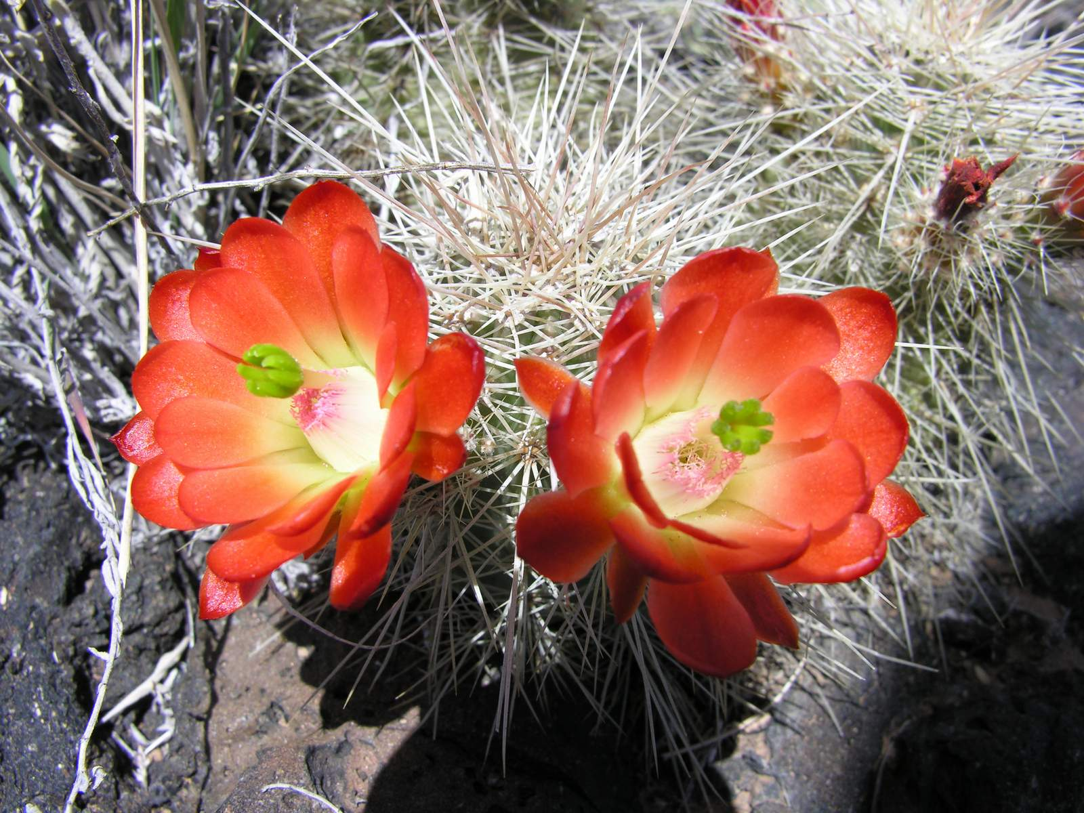
Pf 2021
Echinocereus coccineus ssp. rosei , USA
Vánoční svátky tak jak si přejete, zdraví, klid a pohodu
přejí Jana a Josef Odehnalovi

Slide 3
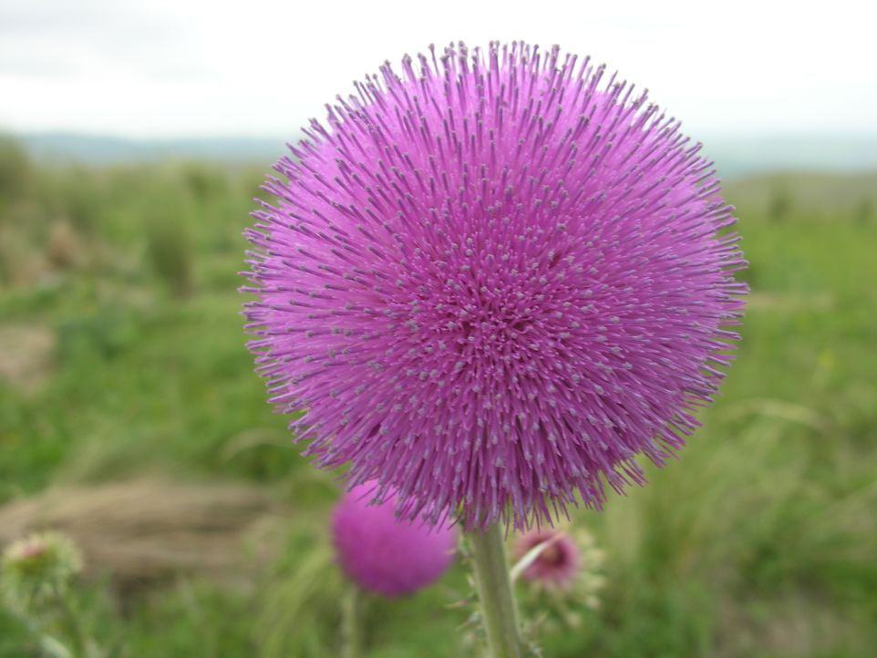
Pf 2021
Když jsme přežili 2 světovou válku, porazíme i koronavirus. Příjemné, klidné a spokojené svátky vánoční.
Jana a Josef Odehnalovi

